Slide 1
Northern Lights University
Javascript For QA

Slide 2
培训课堂注意事项
请自觉遵守培训纪律，培训期间不得旷课，没有特殊事项，不得请假。
上课期间，请将手机调至静音状态，认真听讲，如有特殊原因需接听电话，在征得讲师同意后到教室外接听。
培训期间请提前5分钟到达教室，并及时签到，每人每节课前签到一次，不得多签或代签。

Slide 3
目录
目标
背景与发展
开发工具
故事一 Peter & Mary
故事二 小兔子乖乖

Slide 4
目标
Visual Studio Code
Git
Javascript 基础
数据类型
控制流
Function
Class(类)
Regular-Expression（正则表达式）
Selenium WebDriver
Notes:
学会使用Visaul Studio Code
理解Git
学会Javascript基础
理解正则表达式
了解Selenium WebDriver

Slide 5
背景与发展
一种直译式脚本语言，是一种动态类型、弱类型、基于原型的语言，内置支持类型。
在1995年时，由Netscape公司在网景导航者浏览器上首次设计实现而成。因为Netscape与Sun合作，Netscape管理层希望它外观看起来像Java，因此取名为JavaScript。
除了Netscape的Javascript， 微软推出JScript，CEnvi推出ScriptEase，三家成三足鼎立之势。后经ECMA（欧洲计算机制造商协会）协商以JavaScript为基础制定了ECMA-262标准，一统为ECMAScript。
ECMAScript 6
Notes:
说说javascript

Slide 6
开发工具
终端 (Developer Tool #F12)
浏览器 Chrome，Firefox， Edge
IDE （整合开发环境）
Visual Studio Code
Nodejs
Git
Notes:
终端包括 浏览器的console和IDE
主流现代浏览器都具有console，而且快捷键都一样，单击F12就可以简单
今天我们不说浏览器，而且着重介绍和学会使用IDE，整合开发环境 （点击）
它的组成如下，
（点击）VS Code
（点击）Nodejs
（点击）Git

Slide 7
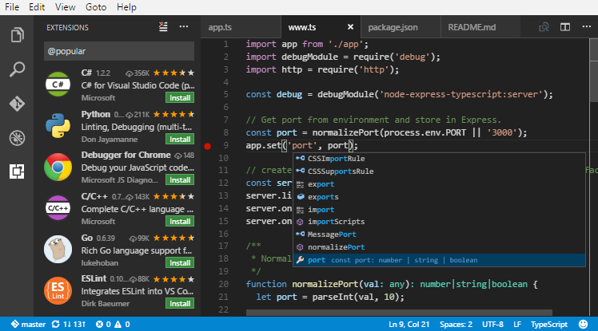
开发工具
Visual Studio Code
Notes:
打开官方页面 https://code.visualstudio.com/
Visual Studio Code 是微软开发的一款开源的代码编辑器，
如果没听说Atom和Sublime，一定见过notepad++，VS Code也是类似的插件模式编辑器
当使用不同的语言开发时 可以安装对应插件丰富功能 增强编写代码体验 提高效率
介绍下载和安装
打开Visual Studio Code
介绍界面，功能区，编辑区，插件管理，以及终端

Slide 8

开发工具
Git
Notes:
打开官方页面 https://git-scm.com/
Git是目前业界主流代码管理控制系统，包括微软的TFS也已经支持Git了，
它的特点，
轻量级的管理数据
轻量级的分支管理
轻量级的部署
介绍下载，安装
小贴士，Git和Github，总能听到Github的声音，但他们不是一回事，
Git是管理代码的软件，Github是运行着Git的代码管理平台，一种云平台
我们今天说的是Git，学会使用Git管理我们代码
Git是怎么样工作的呢
我们先来说要管理的东西，代码，我们说一个项目所有代码可以理解为一个代码仓库，简称代码仓，
代码仓 在Git里叫Repository
而Git的一个Repository，其实就是一个目录，也就是说Git管理的是一个目录里的文件的变化
所以管理一个Git Repository 就要先创建一个文件夹
在windows里创建一个目录，hellojs
右键菜单 打开git-bash，也可以cmd，区别是git-bash带颜色
第一步
Git init
讲解master，master出现在命令行的末尾，master是默认branch
第二步
git config --local user.email "baikangwang@hotmail.com"
git config --local user.name "baikangwang“
第三步
git status

Slide 9

开发工具
Nodejs
Notes:
Node.js 是一个基于 Chrome V8 引擎的 JavaScript 运行环境。 Node.js 使用了一个事件驱动、非阻塞式 I/O 的模型，使其轻量又高效。
Nodejs的出现使得前端的javascript开发者可以无障碍的开始后端开发，这就是full-stack-developer的由来
打开 http://nodejs.cn/，下载，安装
我们课程就由Nodejs开始

Slide 10
故事一 Peter & Mary
基本数据类型
Peter
name | 'Peter' | String
age | 30 | Number
employed | True | Boolean
location | [11,4,1] | Array
people | {name: ‘Peter’, age: 30, employed:true, location: [11,4,1]} | Object
Notes:
Playground in node
1. 声明变量 let
2. 讲解和演示 String, Number, Boolean, Array, Object 数据类型
String 字符串，一段文本。 要指示变量是字符串，你应该将它们用引号包裹起来。
Number 数字，一个数字。不用引号包围。
Boolean 布尔型，一个 True/False （真 / 假）值。 true/false 是 JS 里的特殊关键字，不需要引号。
Array 数组，一种允许你存储多个值在一个引用里的结构。
Object 对象，基本上 JavaScript 里的任何东西都是对象，而且都可以被储存在变量里。

Slide 11
故事一 Peter & Mary
Operator
+ | 加，连接
- , * , / | 减，乘，除
= | 赋值运算符
=== | 相等
! , !== | 非，不等
Peter
{name:'peter',age:30,employed:true,location:[11,4,3]}
Mary
{name:'mary',age:30,employed:true,location:[11,5,2]}
Notes:
Playground in node
讲解和演示运算符
+, 连接用来相加两个数字，或者连接两个字符串 - * / 这些运算符操作将与你期望它们在基础数学中所做的一样。
= 它将一个值赋给一个变量
=== 它将测试两个值是否相等，而且会返回一个 true/false （布尔型）值。
! !== 经常与相等运算一起使用，非运算符在JS中表示逻辑非——它也返回一个布尔值。

Slide 12

故事二 小兔子乖乖
小兔子乖乖，把门开开
快点儿开开，我要进来
就开就开，我就开
妈妈回来了，我就把门开
Notes:
故事二 学习 for, while, if-else, switch, function, class, regular-exp, web-driver
创建story.js
写下故事
// The Rabbit Mom stands in the front of the door
// Asks the baby "Open the door"
// And say "I am Mom"
// The rabbit baby opens the door
let given="Given: stand in the front of the door";
let when1="When: ask Open the door";
let when2="When: I am Mom";
let then = "Then: open the door";
# commit git add . && git commit -m "initial story"

Slide 13
故事二 小兔子乖乖
for (let index = 0; index < array.length; index++) {
// todo something
console.log(array[index]);
}
for

Slide 14
故事二 小兔子乖乖
let flag=0;
while(flag<array.length){
// todo something
let index = flag
console.log(array[index]);
flag++;
}
while

Slide 15
故事二 小兔子乖乖
if(condition1){
// todo something
}else if(condition2){
// todo something
}else{
// todo anything
}
If-else

Slide 16
故事二 小兔子乖乖
switch (value) {
case target1:
break;
case target2:
break;
default:
break;
}
switch

Slide 17
故事二 小兔子乖乖
代码是门艺术
少用嵌套括号（{}）
少用else if
短表达式不换行
长表达式用变量
Best Practice
if

Slide 18
故事二 小兔子乖乖
function fun1(args) {
// todo something
console.log(args);
}
function

Slide 19
故事二 小兔子乖乖
class class1{
constructor(args){
// todo something
}
method1(args) {
// todo something
}
}
class

Slide 20
故事二 小兔子乖乖
class class2 extends class1{
method1(args){
super.method1(args);
// todo anything else
}
}
extens super

Slide 21
故事二 小兔子乖乖
regular
expression
/pattern/

Slide 22
故事二 小兔子乖乖
let driver= new Builder()
.forBrowser("chrome")
.build();
web driver

Slide 23

Thank you!

